Slide 1
Gn 11:26 hasta el 25:8
Fecha aproximada:
Abraham-José 2000 a.C.
Todas las fechas se redondearon a incrementos de 500 años.
Manual pág. 19-24
01
1

Slide 2
Creación
Abraham
A
Abraham
Abraham
Jugar
José
Abraham
Moisés
Más
Josué
Juegos
Anarquía
Realeza
Cautividad
La primera
de las
4 personas
Silencio
Jesús
Manual pág. 19-24
02

Slide 3
Gn 12:4
Preparar
el
escenario
MM
6
N(A)
H
Media luna fértil
SG
C
RE
B
J
MN
MMu
El punto de partida...
E
U
CB
MS
GP
MR
Manual pág. 19-24
03
1

Slide 4
Preparar
el
escenario
10 lugares
MM
6
4
N(A)
H
Iraq
Irán
Kuwait
Arabia Saudita
Siria
Israel
Turquía
Egipto
SG
Mar de Galilea
C
RE
B
Canaán
J
MN
MMu
Río Nilo
El Mar Muerto
E
EGYPT
U
CB
Península de Sinaí
MS
GP
MR
Manual pág. 19-24
04
14

Slide 5
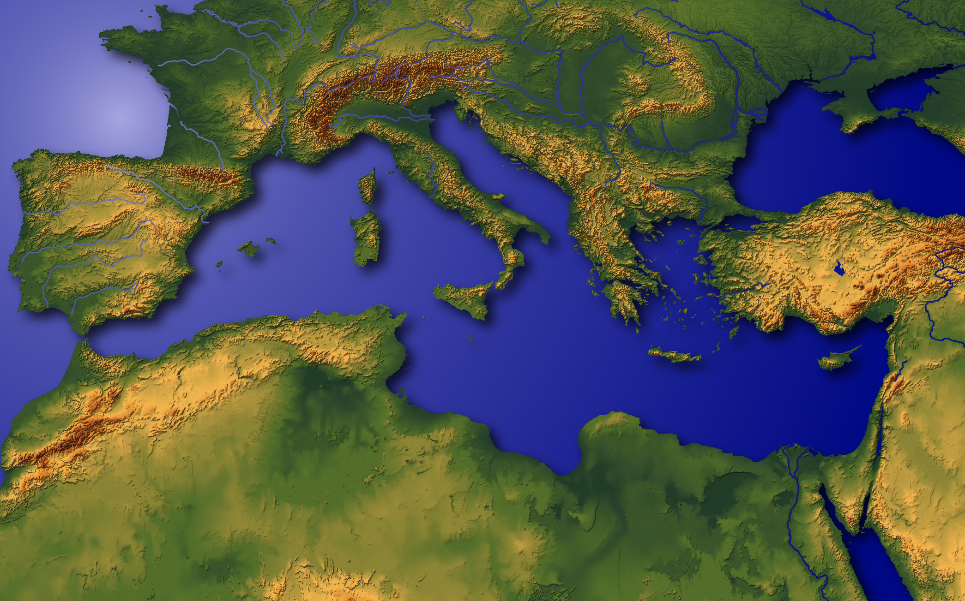
Preparar
el
escenario
“El ombligo de la tierra”
Manual pág. 19-24
05
1

Slide 6
Gn 11:28
Preparar
el
escenario
MM
N(A)
H
MG
C
RE
B
J
MN
MMu
Ur de los caldeos: Antiguo centro cultural de la cuenca mesopotámica; tierra natal de Abraham
E
CB
U
MS
GP
MR
Manual pág. 19-24
06
1

Slide 7
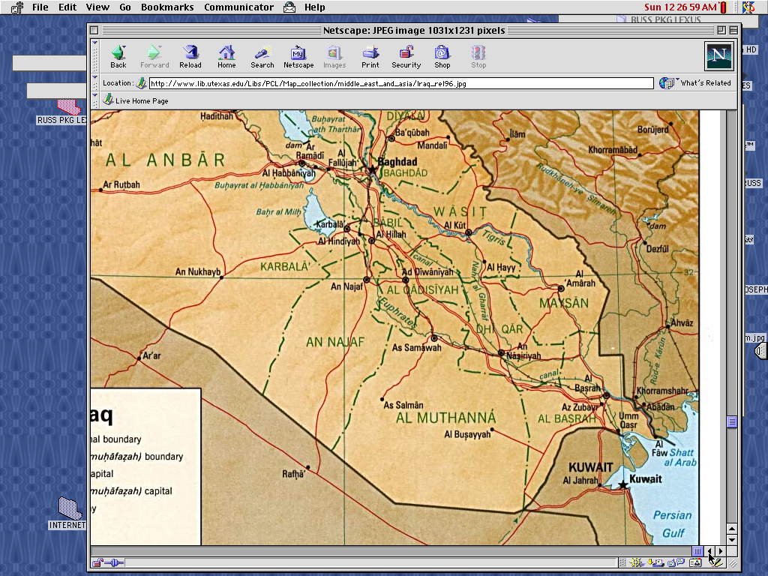
Babilonia
UR
¡Recuerde! Guerra del golfo Pérsico Guerra en Iraq
Manual pág. 19-24
07
6

Slide 8
La cuenca mesopotámica
Invenciones de los sumerios…
La escritura y la rueda
Comienzos…
Derecho
Medicina
Astronomía
Arquitectura
Primeros centros urbanos
Manual pág. 19-24
07a
4

Slide 9
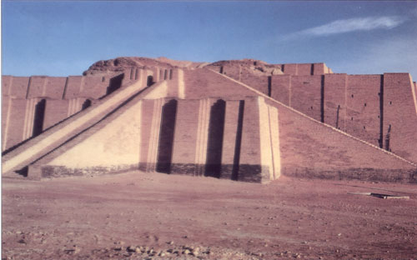
Gn 10:10; 11:28
Un “Ziggurat” típico en la antigua Ur de los caldeos, en el Iraq actual
Manual pág. 19-24
08

Slide 10
Gn 11:31
Familia de Abraham:
• Téraj (el padre)
•Abraham (Abram)
• Sara (su esposa, Saray)
• Lot (sobrino de Abraham)
Manual pág. 19-24
09
5

Slide 11
Abraham
Abraham
ca. 2000 a.C.
La primera
de las
4 personas es:
Abraham
AJMJ
Génesis 12 y en adelante
Manual pág. 19-24
10
3

Slide 12
Gn 12: 1-3
Abraham
Abraham
ca. 2000 a.C.
El llamado
La primera
de las
4 personas es:
Abraham
El llamado
AJMJ
Génesis 12 y en adelante
Manual pág. 19-24
11

Slide 13
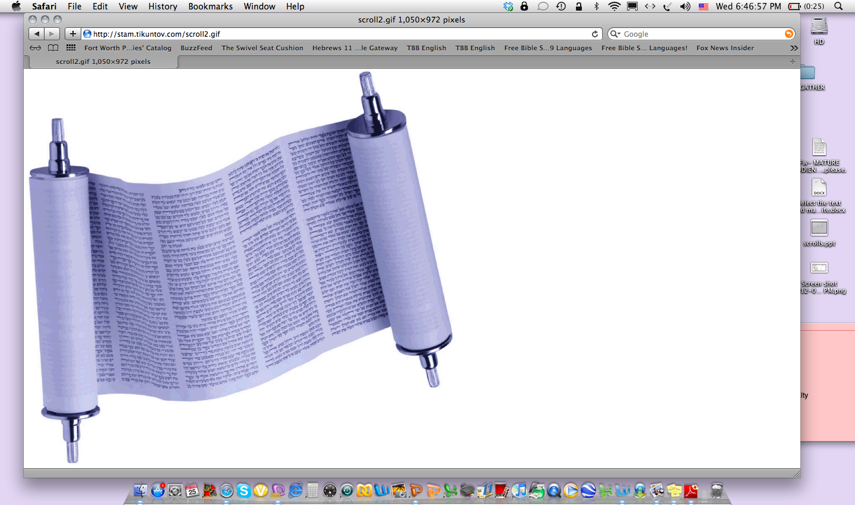
Gn 12: 1-3
Abraham
Abraham
ca. 2000 a.C.
El llamado
PA
AJMJ
Gn 12: 1-3
Abraham
El llamado
¡Promesa incondicional de Dios a Abraham!
Manual pág. 19-24
12

Slide 14
Abraham
Abraham
ca. 2000 a.C.
El llamado
PA
T - S - B
AJMJ
Gn 12: 1-3
Una tierra
Una simiente
Abraham
El llamado
T - S - B
Una bendición
¡Una promesa incondicional que luego se convertiría en una pacto legal!
Manual pág. 19-24
13

Slide 15
Génesis 12
El Señor le dijo a Abram: «Deja tu tierra, tus parientes y la casa de tu padre, y vete a la tierra que te mostraré.
1
“Haré de ti una nación grande,
y te bendeciré; haré famoso tu nombre, y serás una bendición.
2
Abraham
El llamado
Bendeciré a los que te bendigan
y maldeciré a los que te maldigan;
¡por medio de ti serán bendecidas
todas las familias de la tierra!”
T - S - B
3
Manual pág. 19-24
14
3

Slide 16
Génesis 12
El Señor le dijo a Abram: «Deja tu tierra, tus parientes y la casa de tu padre, y vete a la tierra que te mostraré.
Una tierra
1
“Haré de ti una nación grande,
y te bendeciré; haré famoso tu nombre, y serás una bendición.
Una simiente
2
Abraham
El llamado
Bendeciré a los que te bendigan
y maldeciré a los que te maldigan;
¡por medio de ti serán bendecidas
todas las familias de la tierra!”
T - S - B
3
Una bendición
Manual pág. 19-24
15
3

Slide 17

El pacto Abrahámico
(“El llamado”)
Génesis 12: 1-3
Abraham
Tierra
Simiente
Bendición
El llamado
T - S - B
12:1
12:2
12:3
“T-S-B”
Manual pág. 19-24
16
3

Slide 18
El pacto Abrahámico
(“El llamado”)
Génesis 12: 1-3
¡Tres características primordiales!
Abraham
Tierra
Simiente
Bendición
El llamado
T - S - B
• Literales
• Eternas
• Incondicionales
Manual pág. 19-24
17
3

Slide 19
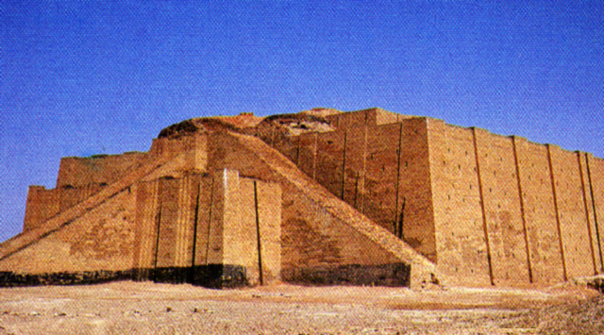
Gn 11:31
Marque las señales de esta ruta en su mapa.
MM
¡Partieron por fe!
N(A)
H
MG
C
R
B
J
MN
Abraham
MMu
El llamado
T - S - B
E
CB
U
MS
GP
MR
Manual pág. 19-24
18
3

Slide 20

Gn 11:31-32
Preparar
el
escenario
MM
N(A)
H
SG
C
RE
B
J
MN
Abraham
MMu
El llamado
T - S - B
E
CB
U
La gran ciudad de Babilonia
MM
GP
MR
Manual pág. 19-24
19

Slide 21
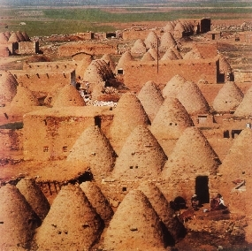
Gn 11:31-32
Preparar
el
escenario
MM
N(A)
H
El padre, el anciano Téraj murió en Jarán.
SG
C
RE
B
J
MN
Abraham
MMu
El llamado
T - S - B
E
CB
U
MM
GP
La ciudad “colmena”, Jarán (Turquía) en la actualidad
MR
Manual pág. 19-24
20
1

Slide 22
Gn 12:5
Preparar
el
escenario
MM
N(A)
H
SG
C
RE
B
J
MN
Abraham
MMu
El llamado
T - S - B
E
CB
U
MS
GP
MR
Manual pág. 19-24
21

Slide 23

Cuando Abraham entra a la tierra…
ya tenía 75 años…
Su esposa, Saray, tenía 65.
Y no obstante…¡había hijos prometidos!
Abraham
El llamado
T - S - B
Manual pág. 19-24
22
4

Slide 24
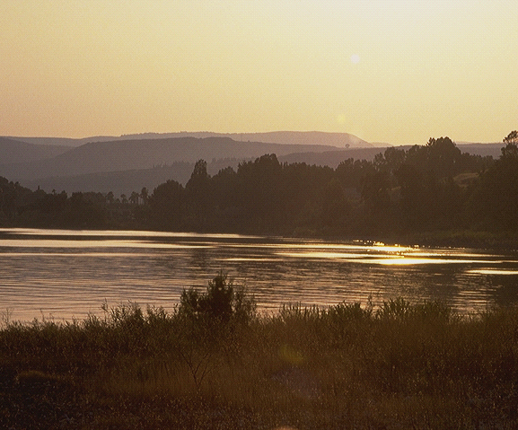
Gn 15:6
Abraham cree en la promesa de Dios: Una tierra, una simiente y una bendición!
_{Tierra}
_{Simiente}
_{Bendición}
¡Génesis 15:6!
¡Dios cuenta la fe como justicia de parte de Abraham!
¡Sencillamente fe!
Abraham
El llamado
T - S - B
Manual pág. 19-24
23
3

Slide 25
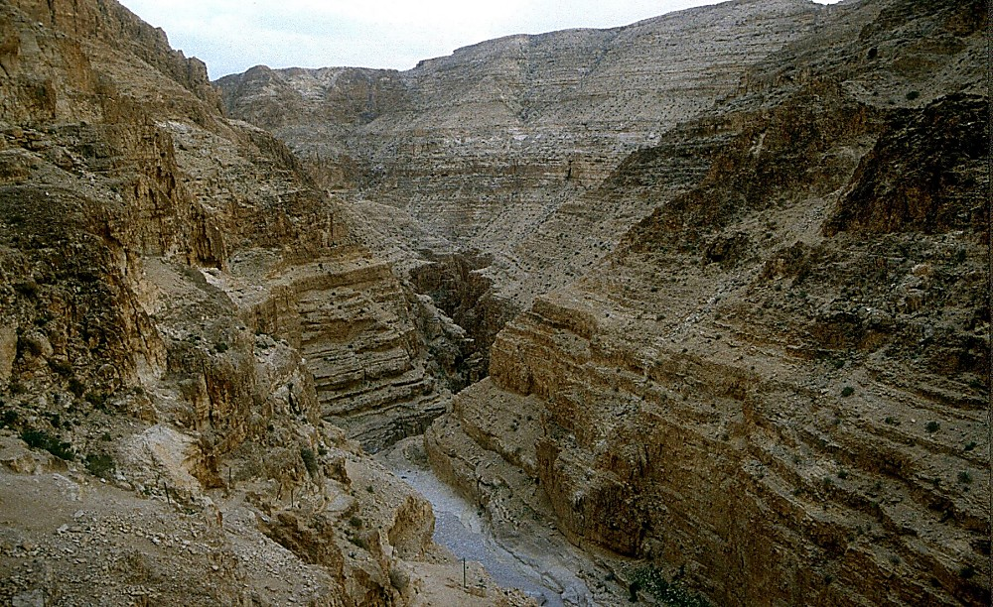
Gn 16:1-4
¡Abraham le cree a Dios!
Sin embargo: Abraham y Saray se impacientan.
Abraham
El llamado
T - S - B
“Abraham…¡ve y acuéstate con mi esclava Agar!” (la esclava de Saray)
Manual pág. 19-24
24
3

Slide 26
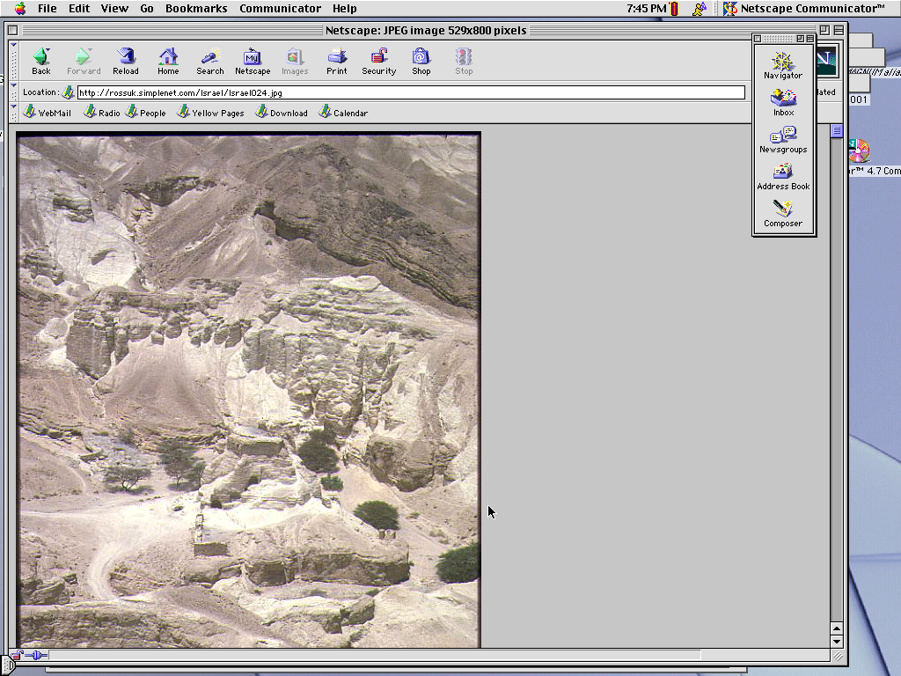
Gn 16:11-12; 17:20-21
Con el tiempo Abraham engendra un hijo a través de Agar.
Su nombre: Ismael.
(Ismael NO es el hijo de la promesa).
Abraham
El llamado
T - S - B
Manual pág. 19-24
25
3

Slide 27
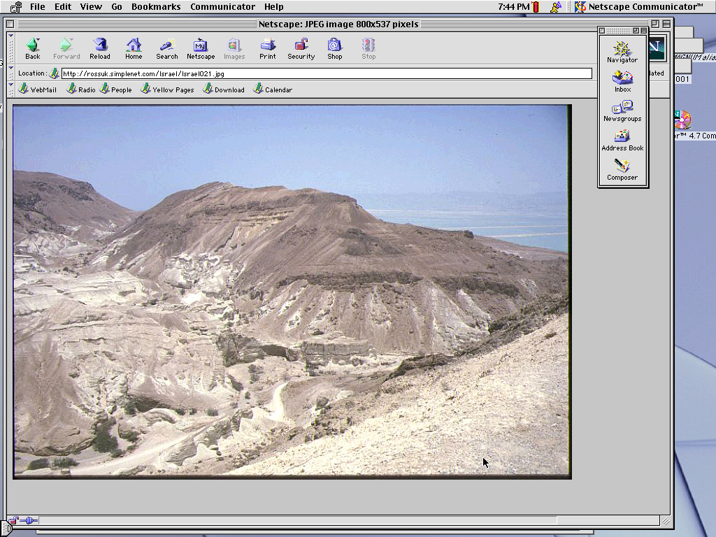
Gn 1 :19
A estas alturas Abraham ya tiene 85 años y Saray 75.
Después de otros 15 años…
A Abraham le nace un hijo a través de Saray.
Nombre: “Isaac”
Abraham
El llamado
T - S - B
Manual pág. 19-24
26
4

Slide 28
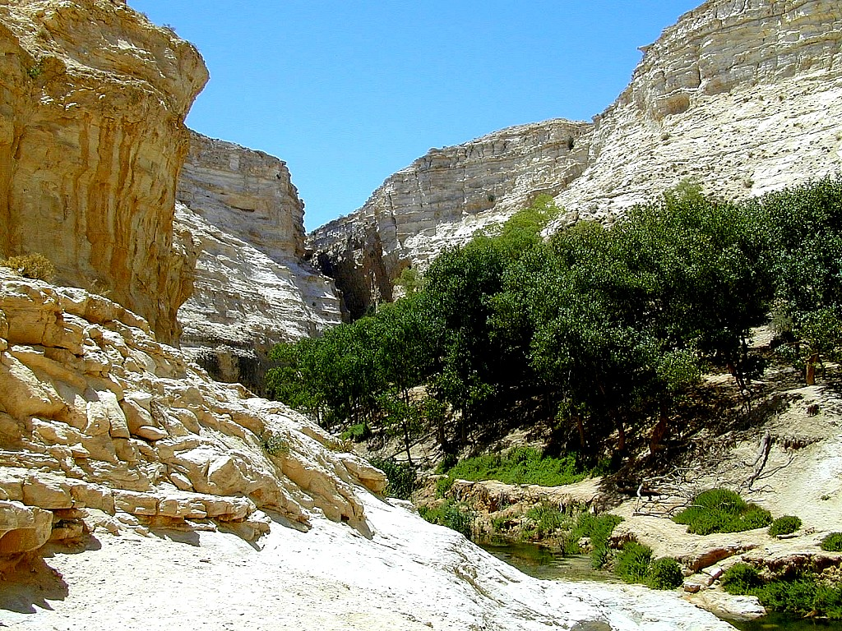
Gn 17:21
Isaac es ciertamente el hijo tan esperado…
… a través de quien se transmitiría la promesa de Dios a Abraham…
Abraham
El llamado
T - S - B
…¡a través del linaje de Isaac!
Manual pág. 19-24
27
2

Slide 29
Gn 17
Abraham
Abraham
ca. 2000 a.C.
El llamado
PA
T - S - B
AJMJ
I - I
Gn 12: 1-3
Abraham
El llamado
T - S - B
I - I
Ismael e Isaac
Manual pág. 19-24
28

Slide 30
Abraham
Abraham
ca. 2000 a.C.
El llamado
PA
T- S - B
AJMJ
Gn 12: 1-3
I - I
Abraham
El llamado
T - S - B
I - I
Pueblos árabes
a través de Ismael
Pueblo judío
a través de Isaac
Manual pág. 19-24
29
2

Slide 31
Abraham
Abraham
ca. 2000 a.C.
El llamado
PA
T- S - B
AJMJ
Gn 12: 1-3
I - I
Abraham
El llamado
T - S - B
I - I
Pueblos árabes
a través de Ismael
Pueblo judío
a través de Isaac
Manual pág. 19-24
30

Slide 32
Gn 22:2; 2 Cr 3:1
¿Cuál hijo?
“Y Dios le ordenó:
—Toma a tu hijo, el único que tienes y al que tanto amas, y ve a la región de Moria. Una vez allí, ofrécelo como *holocausto en el monte que yo te indicaré. .” Génesis 22:2
Abraham
El llamado
T - S - B
I - I
Nota de estudio de la NVI : En el texto hebreo “Isaac” sucede a la cláusula “al que tanto amas”, para realzar el efecto: “tu hijo, el único que tienes, y al que tanto amas, a Isaac”. Isaac era e; “único hijo” de la promesa.
2 Cr 3:1 El autor identifica este sitio con el monte del templo [donde hoy se ubica la Cúpula de la roca].
Manual pág. 19-24
31
3

Slide 33
Gn 17:20-21
¿Cuál hijo?
“En cuanto a Ismael, ya te he escuchado. Yo lo bendeciré, lo haré fecundo y le daré una descendencia numerosa. Él será el padre de doce príncipes. Haré de él una nación muy grande. Pero mi pacto lo estableceré con Isaac, el hijo que te dará Sara de aquí a un año, por estos días.”
Gn 17:20-21
Abraham
El llamado
T - S - B
I - I
mi pacto lo estableceré
con Isaac
Manual pág. 19-24
32
2

Slide 34
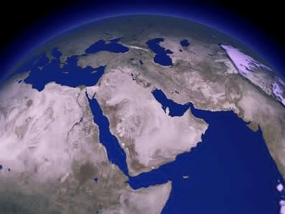
Compare los regalos HOY…
Isaac
Abraham
El llamado
T - S - B
I - I
Ismael
¿Por qué la enorme diferencia?
Manual pág. 19-24
33
3

Slide 35
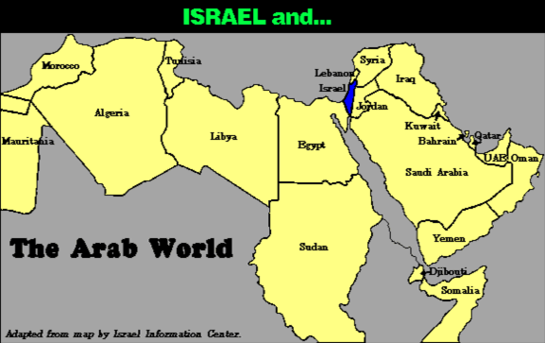
Compare la geografía…
Israel y…
Marruecos
Túnez
Siria
Líbano
Irak
Argelia
Jordania
Libia
Kuwait
Mauratania
Bahrein
Catar
Egipto
Egipto
Omán
Arabia Saudita
Abraham
El llamado
El mundo árabe
T - S - B
Sudán
I - I
Yibuti
Somalia
Manual pág. 19-24
34

Slide 36
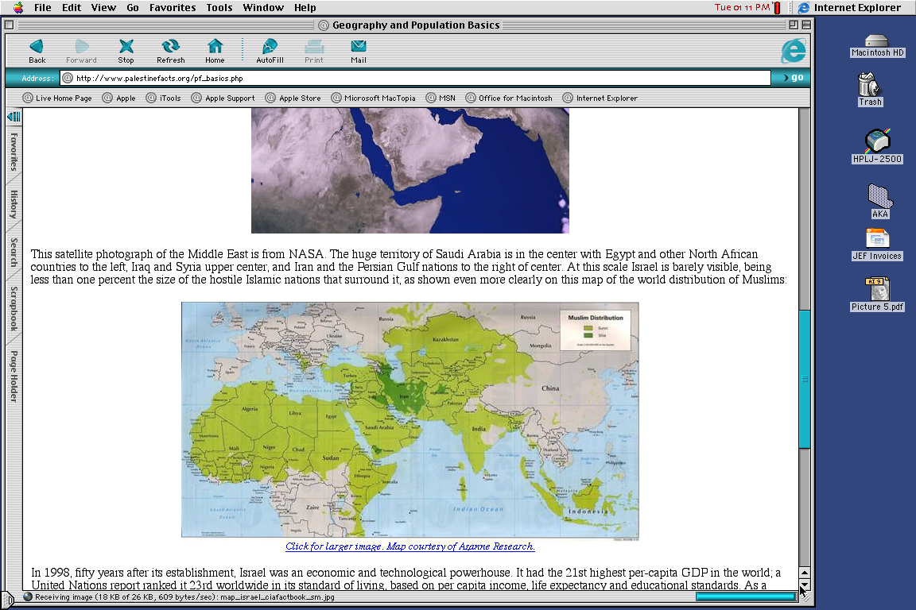
Compare la geografía…
Abraham
El llamado
T - S - B
I - I
¡Mahoma versus Isaac!
Manual pág. 19-24
35

Slide 37
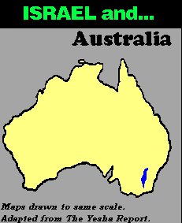
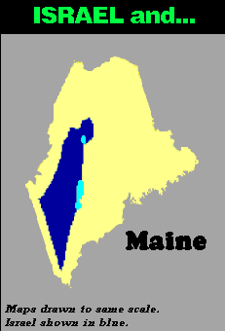
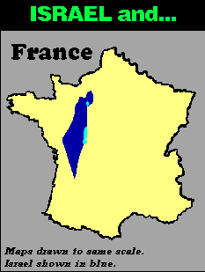
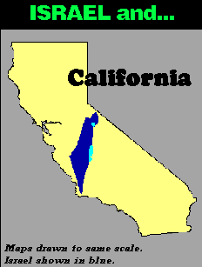
Compare la geografía…
Israel y…
Israel y…
Israel y…
Israel y…
Francia
Abraham
El llamado
T - S - B
I - I
Manual pág. 19-24
36
3

Slide 38
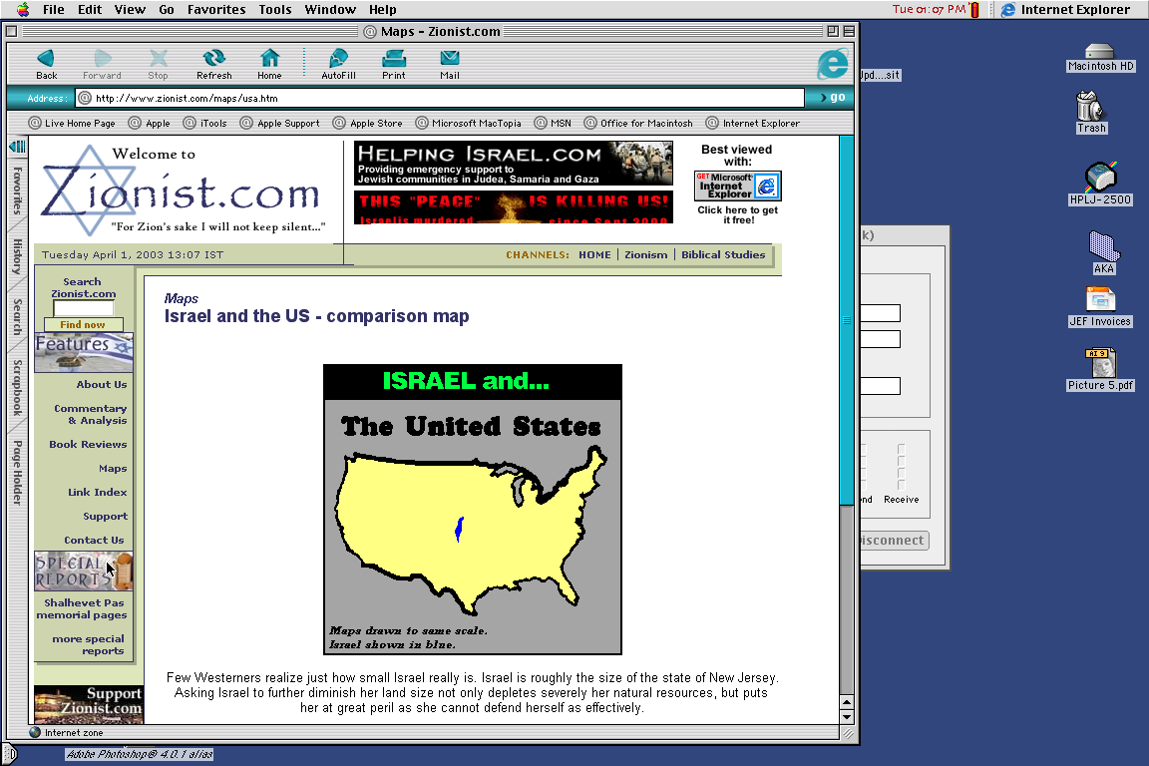
Israel y…
Los Estados Unidos
Abraham
El llamado
T - S - B
I - I
¿Parece justo?
Manual pág. 19-24
37

Slide 39
“…los ismaelitas recibieron más tierra y al final más riqueza que los israelitas. Esto se cumplió en su historia pasada, para no mencionar la amplia riqueza petrolera de los tiempos modernos. Y la salvación espiritual siempre ha estado abierta a los ismaelitas.
Abraham
El llamado
T - S - B
I - I
Hal Lindsey, “The Everlasting Hatred: The Roots of Jihad,” 2002, GP 65
Manual pág. 19-24
38

Slide 40
“…los ismaelitas recibieron más tierra y al final más riqueza que los israelitas. Esto se cumplió en su historia pasada, para no mencionar la amplia riqueza petrolera de los tiempos modernos. Y la salvación espiritual siempre ha estado abierta a los ismaelitas.
Pero el pacto de Dios, que estaba relacionado con sus propósitos espirituales, era solo para Isaac y sus descendientes. Las bendiciones físicas prometidas a Isaac facilitarían el llamamiento espiritual de Dios a la nación que saldría de él.” [énfasis añadido]
Abraham
El llamado
T - S - B
I - I
Hal Lindsey, “The Everlasting Hatred: The Roots of Jihad,” 2002, GP 65
Manual pág. 19-24
39

Slide 41
Líbano
Descendientes de Isaac
Mar Mediterráneo
Siria
Mar de Galilea
Iraq
Haifa
Nazareth
Netanya
Jordania
Tel Aviv-Yafo
Amán
Jerusalén
Jericho
Gaza
Hebron
Mar Muerto
Abraham
Beerseba
El llamado
ISRAEL
T - S - B
I - I
Descendientes de Ismael
Egipto
Arabia Saudita
Eilat
Al’ Acaba
Gulf of Aqaba
Ismael e Isaac en el Israel actual
Manual pág. 19-24
40
2

Slide 42
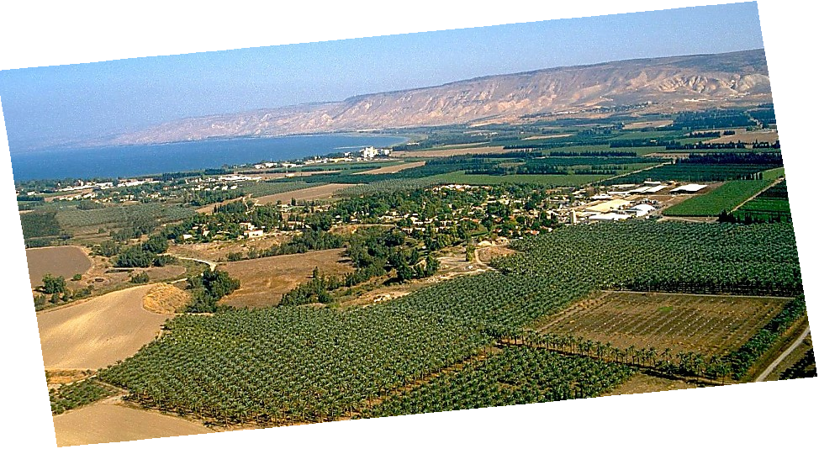
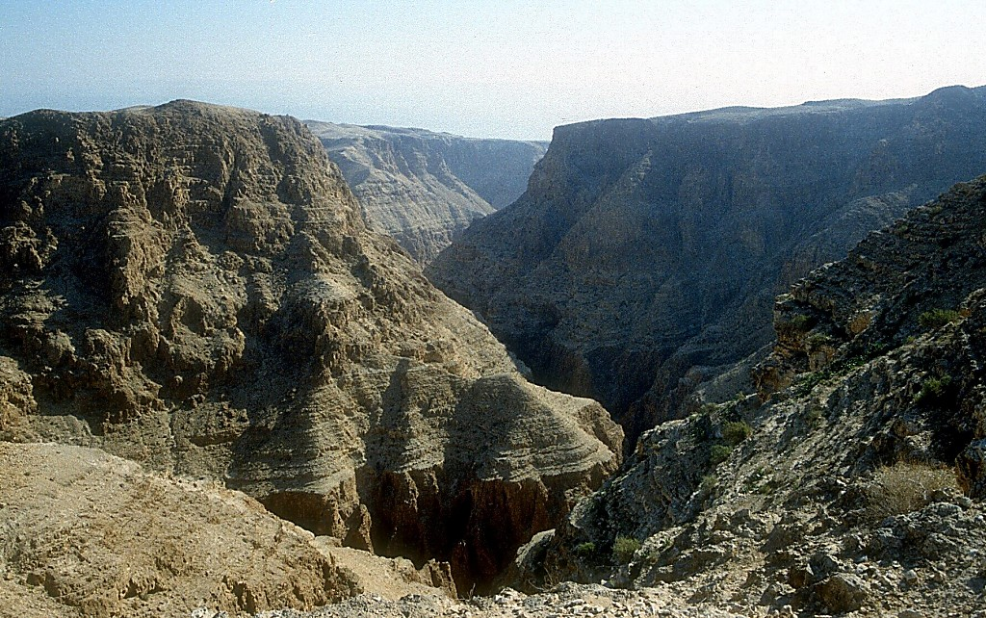
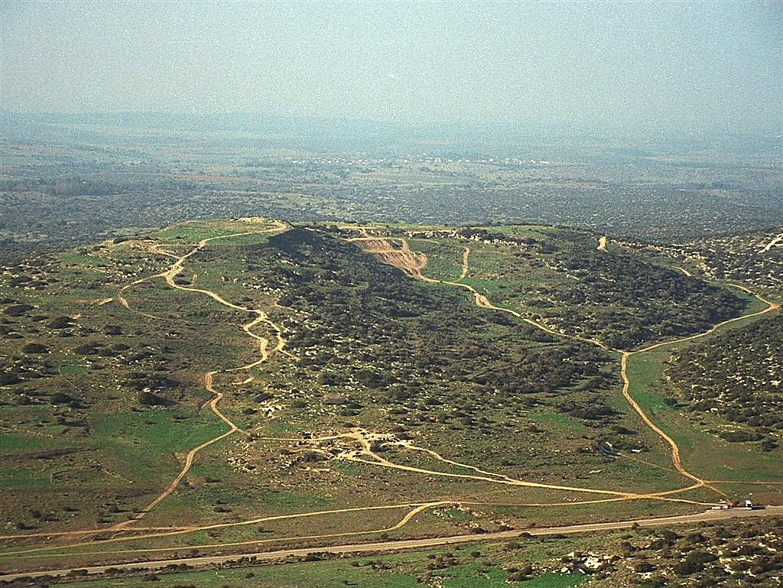
Gn 13:10-11; Éx 3:8
Una porción de la promesa a Abraham…
Abraham
El llamado
T- S - B
I - I
La maravillosa belleza de Canaán… ¡la tierra de su antigua herencia!
El río Jordán en el centro de Israel
Manual pág. 19-24
41
1
© 2012 TBBMI
9.6.03b.

Slide 43
Éx. 2:24
Abraham
Abraham
ca. 2000 a.C.
El llamado
PA
T - S - B
AJMJ
I - I
Gn 12: 1-3
J - E
12
Abraham
El llamado
T - S - B
I - I
J - E
¡Jacob es el hijo de la promesa!
12
¡El linaje de la promesa!
Manual pág. 19-24
42
7

Slide 44
Gn 35:23-26; Gn 34:1
Abraham
Abraham
ca. 2000 a.C.
El llamado
PA
T - S - B
AJMJ
I - I
Gn 12: 1-3
J - E
12
12
Abraham
1
10
El llamado
T - S - B
I - I
6
J - E
8
12
4
5
13
7
11
3
9
2
Manual pág. 19-24
43

Slide 45
Gn 35:24
Abraham
Abraham
ca. 2000 a.C.
El llamado
PA
T - S - B
AJMJ
I - I
Gn 12: 1-3
J - E
12
Abraham
El llamado
T - S - B
I - I
J - E
12
11
Manual pág. 19-24
44

Slide 46
Gn 35:24
Abraham
Abraham
ca. 2000 a.C.
El llamado
PA
T - S - B
AJMJ
I - I
Gn 12: 1-3
J - E
12
Abraham
El llamado
T - S - B
I - I
J - E
12
11
¡José!
Manual pág. 19-24
45

Slide 47

Gn 1 al 25
Creación
Anarquía
1er hombre y mujer
1er pecado
C
1er evangelio
1er familia
Realeza
(1000 a.C.)
1er asesinato
Diluvio/arco iris
Torre
(2000 a.C.)
Abraham
(2000 a.C.)
C 7 S J
El llamado
T - S - B
PA
3 Sociedades
I - I
J - E
12
Cautividad
7 = 4 + 3
José
Abraham
El llamado
4 Personas
T - S - B
I - I
Moisés
(1500 a.C.)
(500 a.C.)
J - E
S
S
Silencio
12
Jesús
J
Josué
46
2

Slide 48
AJMJ
La
segunda
de las
4 personas
es:
?
47

Slide 49
Gen 30:24
AJMJ
La
segunda
de las
4 personas
es:
“José”
48

Slide 50
7
Gen 30:24
Fecha aproximada:
Abraham-José 2000 a.C.
49

Slide 51
Gn 30:24 a Gn 50:26
Creación
Abraham
A
Abraham
Abraham
Jugar
José
Abraham
Moisés
Más
Josué
Juegos
Anarquía
Realeza
Cautividad
Silencio
Jesús
Manual pág. 24-25
50

Slide 52
José
Abraham
La segunda
de las
4 personas
es:
José
AJMJ
Manual pág. 24-25
51

Slide 53
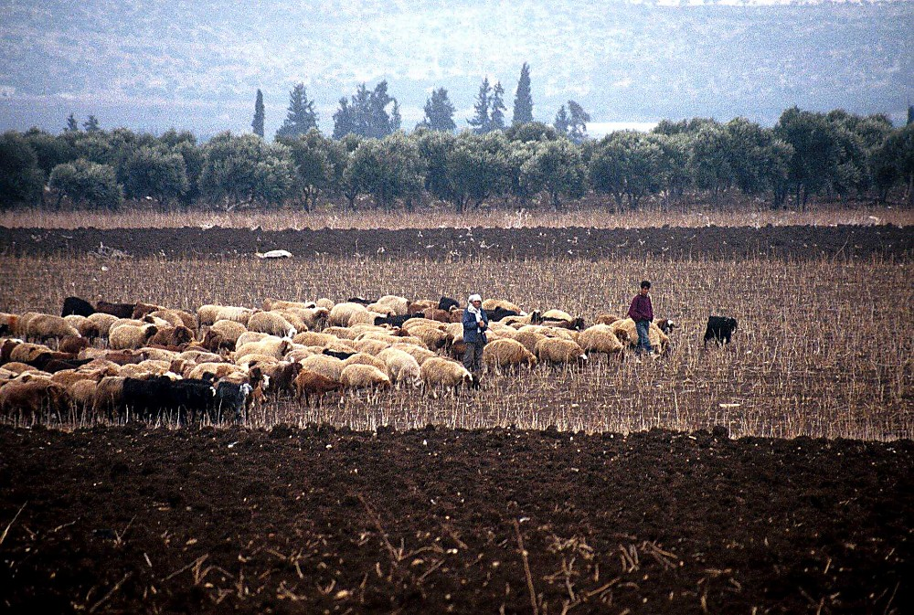
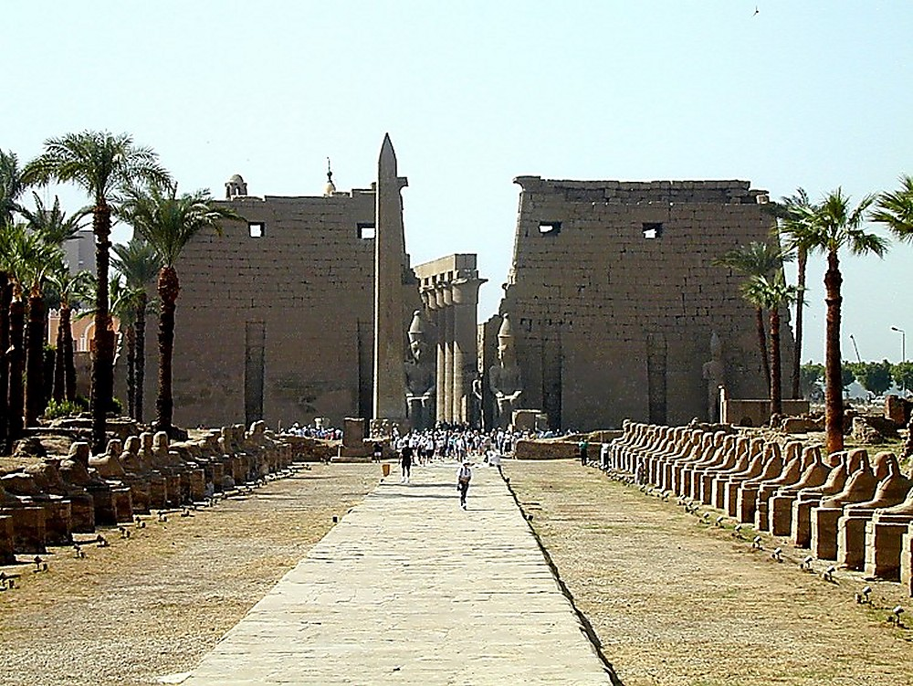
Gn 37:16-18
Fachada del templo Luxor, Egipto
José
Pastores en los campos de Dotán, Israel
Manual pág. 24-25
52
1

Slide 54
Gn 37:28
José
Manual pág. 24-25
53

Slide 55
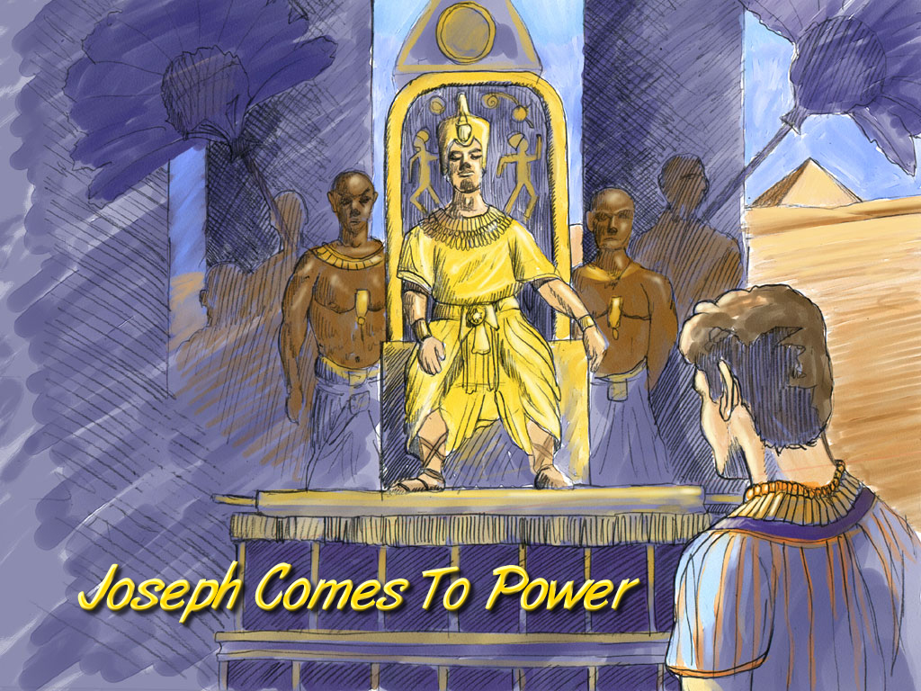
Gn 41:41-46
José
José Comes To Power
José llega al poder
Manual pág. 24-25
54

Slide 56
Gn 42:2
Preparar
el
escenario
MM
N(A)
¡Hambruna!
H
SG
C
RE
B
J
MN
José
MMu
E
CB
U
¡Abundancia!
MS
GP
MR
Manual pág. 24-25
55
1

Slide 57
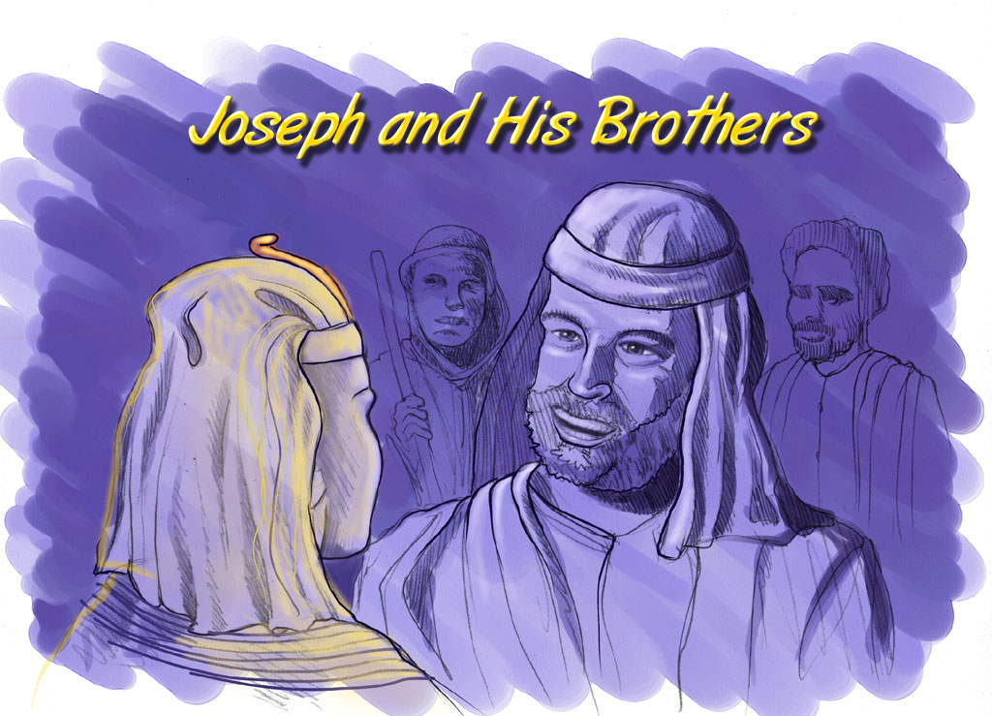
Gn 42:7
José y sus hermanos
José
José and His Brothers
Manual pág. 24-25
56

Slide 58
Gn 46:3-7
Preparar
el
escenario
MM
N(A)
H
SG
C
RE
B
J
MN
La familia sigue…
¡La familia se convertirá en una nación!
José
MMu
E
CB
U
MS
GP
MR
Manual pág. 24-25
57

Slide 59
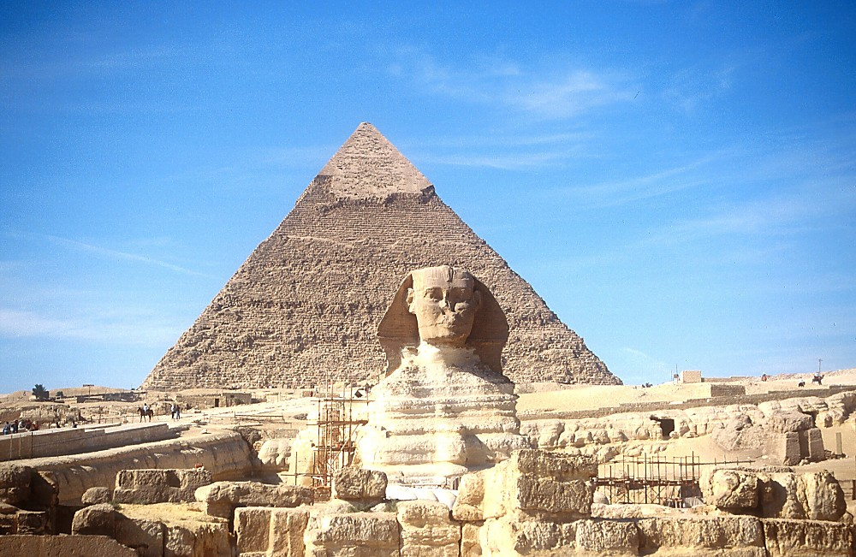
José
La Esfinge y la Gran Pirámide
Manual pág. 24-25
58

Slide 60
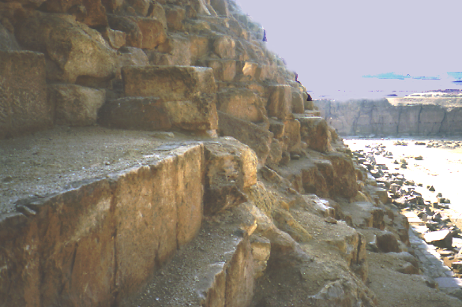
José
Las canteras en la Gran Pirámide
Manual pág. 24-25
59

Slide 61
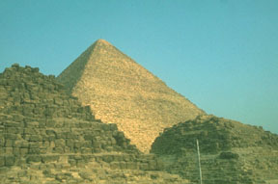
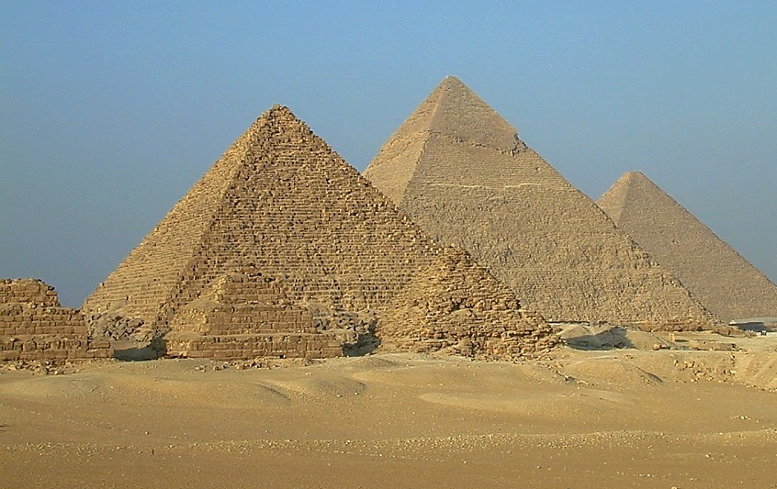
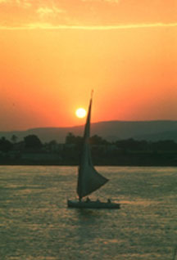
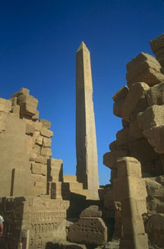
Los Israelitas vieron…
José
…las maravillas antiguas de Egipto.
Manual pág. 24-25
60

Slide 62
Ex. 8:8-10
José
Abraham
Esclavitud
The SECOND
of the
4 PEOPLE
is:
AJMJ

Slide 63
Gn 1:1 hasta Éx. 1:6
Creación
Anarquía
1er hombre y mujere
1er pecado
C
1er evangelio
1er familia
Realeza
(1000 a.C.)
1er asesinato
Diluvio/arco iris
Torre
(2000 a.C.)
Abraham
(2000 a.C.)
C 7 S J
El llamado
T - S - B
PA
I - I
3 Sociedades
J - E
12
Cautividad
7 = 4 + 3
José
José
Esclavitud
Esclavitud
4 Personas
430
430
Moisés
(1500 a.C.)
(500 a.C.)
S
S
Silencio
Jesús
J
Josué
Manual pág. 24-25
62

Slide 64
AJMJ
La tercera
de las
4 personas
es:
?
63

Slide 65
Ex 2:10
AJMJ
La tercera
de las
4 personas
es:
“Moisés”
64

Slide 66
65
©2008 TBBMI
9.6.03b.

Slide 67


La Biblia…Básicamente • BibleStudyDownloads.org
Descárgalo gratis
Notes:
The Bible…Basically (bb)

